Slide 1
Mejora de Arquitectura JEE

Slide 2
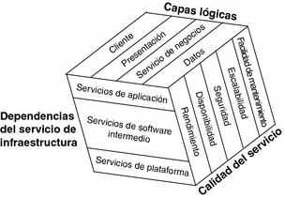

Slide 3
El patrón MVC
Modelo-Vista-Controlador
Un modelo
Varias vistas
Varios controladores
Las vistas y los controladores suelen estar muy relacionados
Los controladores tratan los eventos que se producen en la interfaz gráfica (vista).
Esta separación de aspectos de una aplicación da mucha flexibilidad al desarrollador
Lo importante de este patrón es que permite dividir en partes, que de alguna manera son independientes, con lo que si por ejemplo hago algún cambio el modelo no afectaría a la vista o si hay algún cambio sería mínimo.

Slide 4
patrones de diseño en Java, específicamente de los patrones Modelo Vista Controlador (MVC), Data Acces Object (DAO) y Data Transfer Object (DTO)
EL PATRÓN DATA ACCES OBJECT (DAO)
El problema que viene a resolver este patrón es netamente el acceso a los datos, que básicamente tiene que ver con la gestión de diversas fuentes de datos y además abstrae la forma de acceder a ellos.
EL PATRÓN DATA TRANSFER OBJECT (DTO
Se utiliza para transferir varios atributos entre el cliente y el servidor o viceversa, básicamente consta de 2 clases:
La primera es una clase java conocida como Value Object que únicamente contiene sus atributos, constructor, getters y setters, esta clase no tiene comportamiento.
La segunda es una clase del lado del servidor conocida como clase de negocio (en la implementación también se conoce como Business Object) es la que se encarga de obtener datos desde la base de datos y llenar la clase Value Object y enviarla al cliente, o a su vez recibir la clase desde el cliente y enviar los datos al servidor, por lo general tiene todos los métodos CRUD (create, read, update y delete).

Slide 5
Patrón Singleton
es un patrón diseñado para limitar la creación de objetos pertenecientes a una clase. El objetivo de este patrón es el de garantizar que una clase solo tenga una instancia (o ejemplar) y proporcionar un punto de acceso global a ella.
Este patrón se implementa haciendo privado el constructor de la clase y creando (en la propia clase) un método que crea una instancia del objeto si este no existe

Slide 6
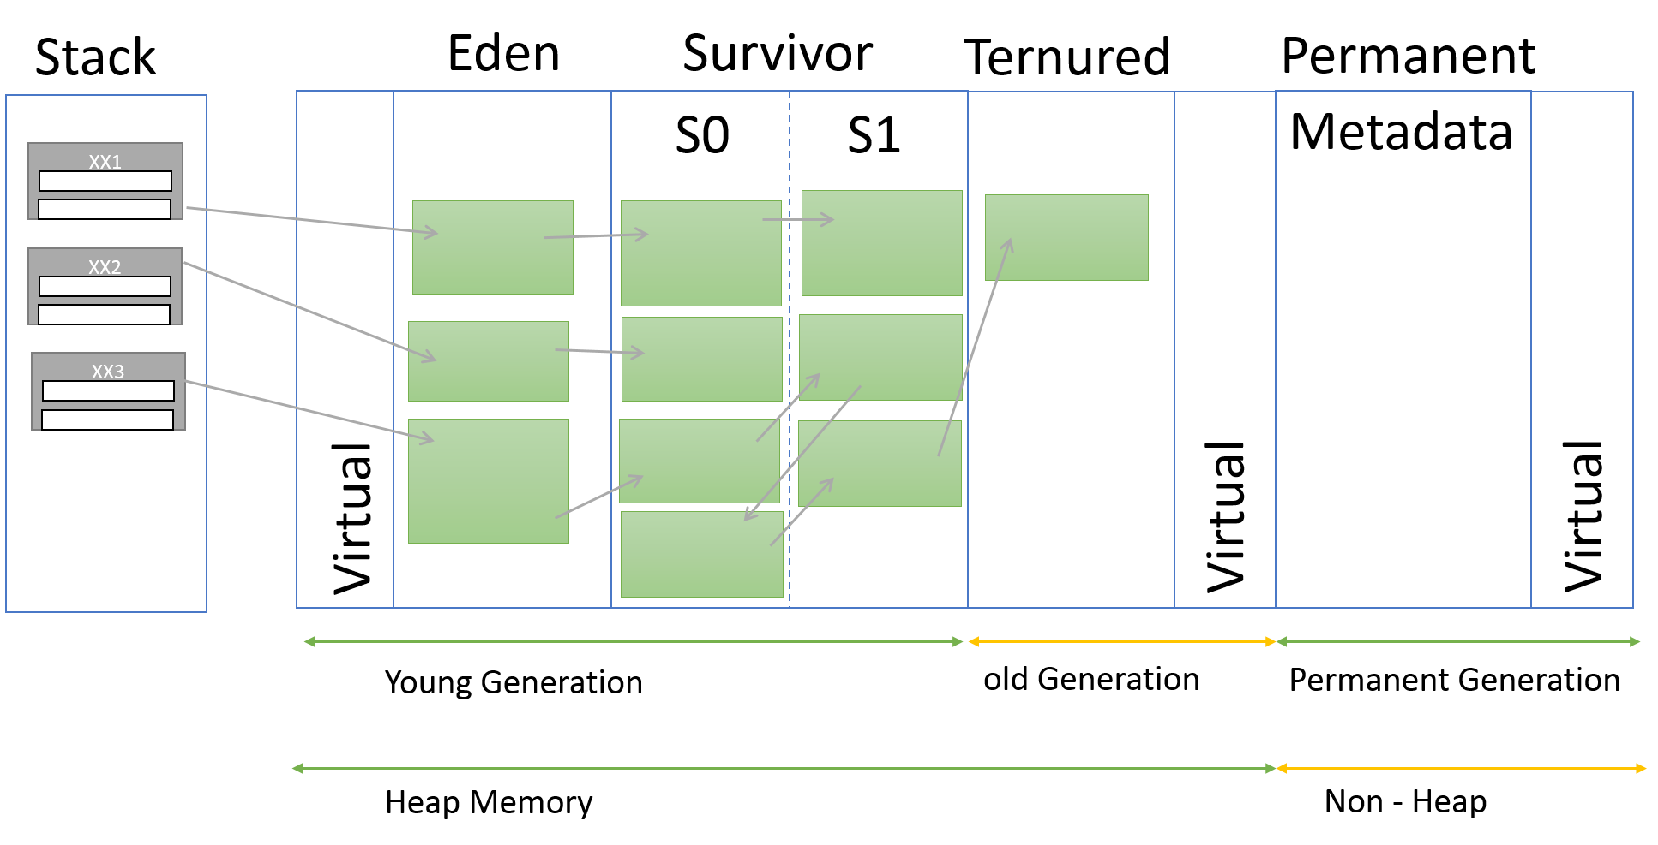

Slide 7
Ventajas:
El manejo de objetos será mas ordenado.
El manejo de memoria será controlado y por lo tanto mas eficiente.
Cada capa será liviana.
Las transacciones serán mas livianas.
Adaptación Rápida.
Desventaja:
Cambio de paradigma.
Cambiar parte de la lógica.

